Slide 1
зависимости
Курс которой поможет вам обрести свободу во Христе и победить искушения в вашей жизни
октябрь 2021 №1

Slide 2
Причина зависимости
Генетика/наследственность
Бог
Недостаток Воспитания
Плохое влияние
Недостаток образования
Химический дисбаланс
Болезнь
Что-то еще

Slide 3
зависимости
Они не в силах отказаться от своего пагубного пристрастия и держаться за него даже тогда, когда оно причиняет им боль. Они ощущают себя рабами – неуправляемыми, закабаленными, запутавшимися в сетях, без надежды на освобождение.
Эдвард т уэлч, зависимости

Slide 4
зависимости
Алкоголь
Гнев
Культуризм
Сон
Курение
Соцсети
Спорт
Азартные игры
Прием лекарств
Кокаин
Работа
Сладкое
Люди
Секс
Кофеин
Шоплифтинг
Шоколад
Риск
Жажда успеха
Порнография

Slide 5
зависимости
Пьяницы пьют не потому, что им хочется прославить Бога. Они пьют, чтобы угодить себе: ради удовольствия либо для того, чтобы набраться храбрости, либо для того чтобы забыть о неприятностях.
Эдвард т уэлч, зависимости

Slide 6
зависимости
Свидетельство алкоголика
«когда мне хочется выпить, я чувствую себя так, словно привязан к двум лошадям, готовым нестись в разные стороны».
И какая лошадь побеждает?
«та, которой я кричу давай»

Slide 7
зависимости
Они могут утром выйти из дома, совершенно не намереваясь напиться, как вдруг запах или какое-либо воспоминание пробуждает в них непреодолимое желание выпить. И через мгновение они оказываются в ближайшем баре.
Эдвард т уэлч, зависимости

Slide 8
зависимости
Пьяницы и другие зависимые действительно ощущают, что потеряли контроль над собой, но вместе с тем они принимают такие решения, которые диктуются гордыней и себялюбием.
Эдвард т уэлч, зависимости

Slide 9
Причина зависимости
Рабство греху является нашей сущностью. Такова наша природа. Во-вторых, мы становимся рабами греха намерено. Это рабство добровольное. Мы предпочитаем придаваться своим похотям. Мы выбираем рабство.
Эдвард т уэлч, зависимости

Slide 10
Причина зависимости
Идолопоклонством является любой предмет нашего увлечения, к которому мы питаем чрезмерную и греховную привязанность. Мы отвергли мысль о подражании Богу и обратились к другим объектам поклонения, от которых надеемся получить желаемое.
Эдвард т уэлч, зависимости

Slide 11
Причина зависимости
Цель любого идолопоклонства – манипуляция идолом, чтобы извлечь для себя выгоду.
3цар 18 они истязали себя и делали все возможное, чтобы заставить своего бога исполнить их волю.

Slide 12
Причина зависимости
Так и сегодня, мы не хотим быть рабами алкоголя, наркотиков, секса, азартных игр, еды или еще чего-либо. Напротив, мы хотим с помощью этих веществ или занятий исполнить свои желания: испытать приятные чувства, повысить собственную самооценку, добиться власти.

Slide 13
Причина зависимости
Однако идолы не спешат помогать нам. Вместо того чтобы господствовать над ними, мы превращаемся в их рабов и уподобляемся им. Идолы глухи, слепы, бесчувственны и лишены разума, - так «подобны им будут делающие их и все, надеющиеся на них» Псалом 113:16

Slide 14
Два царства
Триединый Бог
Свет
Истина
Поклонение богу
Упование на него
Повиновение ему
Любовь к нему
Свобода
Жизнь
Истинное наслаждение и радость
Сатана и идолы
Тьма
Ложь
Поклонение желаниям
Упование на них
Повиновение им
Любовь к ним
Рабство
Смерить
Преходящее удовольствие и вечные муки

Slide 15
зависимости
Совершая грех, человек поступает безрассудно. Он грешит против здравого смысла и не задумывается о последствиях. Он думает только од одном: «я хочу, я хочу еще».
Эдвард т уэлч, зависимости

Slide 17
зависимости
Курс которой поможет вам обрести свободу во Христе и победить искушения в вашей жизни
октябрь 2021 №2

Slide 18
Развитие зависимости
Неопытность
Дружба
Увлечение
Любовь
Поклонение

Slide 20
зависимости
Курс которой поможет вам обрести свободу во Христе и победить искушения в вашей жизни
октябрь 2021 №3

Slide 21
искушение
Матфея 3:16-4:11
На весах всегда больше чем кажется.
Искушение проверяет мое доверие Богу.
Нужно научится во время остановиться.

Slide 22
искушение
Сразу после того как Христос крестился Бог Отец объявляет, что Он, Отец, любит Сына и расположен к Нему. И сразу после этого отправляет Сына для искушения в пустыне. Разве я провинился? Или ты меня не любишь? Мог спросить Христос. Но Бог часто допускает искушения и в нашей жизни.

Slide 23
искушение
Первое искушение: законную нужду удовлетворить противозаконным способом.
Второе искушение: манипулировать Богом, чтобы добиться своей цели.
Третье: достигнуть правильной цели не правильным путем. Все искушения попадают в одну из этих трех категорий.

Slide 24
Первое искушение
В искушении ты концентрируешься на мелочи, не понимая цены/веса последствий.
Ты думаешь: я только положу ей руку на плечо, только открою этот сайт, я только перезвоню ему, я только раз дам ему поцеловать меня.
Когда сатана искушал Христа сделать хлеб из камней, на весах было Ваше спасение и спасение всего человечества, а не вопрос хлеба. Потому что только безгрешный Христос мог искупить мир. При искушении на весах Ваше будущее, будущее Ваших близких и Ваши отношения с Богом.

Slide 25
Первое искушение
Мы часто видим это и понимаем в жизни других, наблюдая их со стороны или в кино, понимая к каким последствиям это приведет. Человек повторяет: “другого выхода “нет”, а ты понимаешь что есть!
Страдаете не только Вы, но близкие Вам люди. Вы испытали это на себе. Потому что Ваша мама не смогла сказать какому-то искушению нет, или Ваш отец не смог победить грех, и теперь Ваша семья разбита и Ваши отношения испорчены. Вы сами, когда оглядываетесь назад хотели бы вернуться и поменять или исправить свои ошибки, ситуации когда Вы поддались искушению.

Slide 26
Первое искушение
Самое страшное Вы разрушаете Ваши отношения с Богом. Вы испытываете осуждения совести снова и снова, Вы начинаете думать, “а все равно”. Грех удаляет Вас от Бога и Вы уходите из церкви. Это не от того что Вы стали атеистом и ушли из церкви, а от того что грех разрушил Ваши отношения с Богом. В центре каждого искушения вопрос: “могу ли я доверять Богу, что Он позаботится о мне, что Он даст мне, что Он не оставит меня”. Или Вы доверяете Богу или говорите “если я это не сделаю, то …” И вот тут или доверяю я Богу или берусь сам за дело. Научитесь поставить на паузу и сказать: “Искушение ты не украдешь мое будущее, мою семью, мои отношения с Богом. Боже я ожидаю твоего вмешательства!”

Slide 27
Первое искушение
Если я делаю грех, поддаюсь искушению, я практически говорю: “Бог, я тебе не доверяю, Ты о мне не заботишься, Ты не сделаешь для меня, если я сам не возьмусь за дело”. Каждое искушение - это испытание моего доверия Богу. Только представьте себе ситуацию, ты сидишь одна и никто не обращает на тебя внимание, ты честно работаешь и понимаешь, что на те честно заработанные гроши не прожить, все платят этому преподавателю и еще никто не получил зачет не заплатив. Не доверяя Богу, мы нарушаем Его заповедь и как следствие этого оставляем веру.

Slide 28
Первое искушение
Матфея 4:1-4
Это цитата из ВЗ Пятикнижея Второзакония 8:3,11-14, 17-18 где Моисей напоминал, о том, что Бог посылал хлеб на каждый день и что народ Божий, войдя в обетованную землю, не полагался на себя, но на Бога. Когда приходит искушение нужно научиться остановиться и просить Божьего вмешательства, а не самому браться за дело.
Если Вы перестанете доверять Богу, то не будите больше подчиняться Его заповедям, а нарушая Его заповеди Вы разрушаете свою веру. Но когда Вы ждете Божьего вмешательства, возрастает Ваша вера и укрепляются Ваши отношения с Богом.

Slide 29
Второе искушение
Матфея 4:5-7
Почему сатана предлагал Иисусу бросится в низ? Это послужило бы доказательством Его божественности для иудейских лидеров и гарантировало бы Ему принятие израильским народом. У них даже было верование, что Мессия неожиданно явится в Храме. То что сатана предлагал, заставить Бога Отца подчиниться плану Сына. Это самое распространенное искушение для искренне верующих, для тех кто серьезно относится к Библии. Разработать своей план и привлечь Бога к исполнению.

Slide 30
Второе искушение
Ты не выучил экзамен, но молишься, читаешь Библию, посещаешь группу и сейчас ожидаешь, что Бог вмешается, ты просиш друзей молиться и надеешся получить хорошую оценку. Ты не распорядителен с деньгами, несколько экстравагантных покупок, не планированные расходы и когда нечего есть ты молишься и постишься, вспоминаешь отрывки, что Бог должен позаботится иначе это будет плохое свидетельство для окружающих.

Slide 31
Второе искушение
Даже есть такой термин, описывающий это безрассудство: “мы сделаем шаг веры”. Что это значит: у нас есть идея, мы не провели достаточно исследования, идея противоречит здравой логике и мудрости, мы ни с кем ни советовались, и скорее всего, это не будет работать. А потом мы вопим: “Господи! почему ты не ответил на мою молитву” Но Бог - Владыка, а не джин в лампе. Нельзя манипулировать Богом или заставить Его что-то делать от нашего имени.

Slide 32
Второе искушение
Исход 17:1-11 и Втор. 6:16 Не искушайте Господа, Бога вашего, как вы искушали Его в Массе.
Отвечая сатане Христос обращался к той ВЗ истории, цитируя Второзаконие. Мы должны сотрудничать с Богом, а не манипулировать Им. Наблюдение Анди Стенли: “Люди, которые больше всего разочарованы в Боге, никогда Ему полностью, по настоящему не доверяли”. Такие люди не подчиняли свою волю Богу, а пытались Им манипулировать. Такие люди не слышат Бога и не хотят Его слышать. Они думают что слышат Его когда все складывается хорошо и в недоумении, когда жизнь не идет по их плану.

Slide 33
Второе искушение
Каждое утро начинайте молитвой: “пусть будет воля Твоя”. И если обстоятельства складываются не так как мне хочется, я все равно доверяю Богу. Я живу не для себя, но для Твоей славы. Пример с ветром который ты не чувствуешь когда бежишь, но стоит только повернуться ты сразу ощущаешь ветер. Так и люди бегущие в своем направлении не видят и не слышат Бога. Послушайте свои молитвы или Вы просите пусть будет так как Ты хочешь. Или когда приходят тяжелые обстоятельства Вы говорите, Бог совершит все для своей славы. Или Вы говорите почему Бог так поступил, это допустил? Бог говорит громче всего тем кто больше смирен.

Slide 34
третье искушение
Вы целеустремленны и амбициозны, и это хорошо потому что Бог создал нас такими. Но Вас как никого другого может подстерегать искушение “срезать на дистанции”, сделав что-то противозаконное, пойти на компромисс со своей совестью и нарушить Писание. Но это только раз, только на время. В такой момент Вы откроете для себя кто ВЫ есть на самом деле и чьи Вы.
Матфея 4:8-10

Slide 35
третье искушение
Сатана предлагает Христу власть над всей землей, потому что после грехопадения он получил эту власть. А Христос для того и пришел, чтобы восстановить/вернуть эту власть. И вот у сатаны есть вариант без креста и мук распятия. Все что нужно было Христу поступиться Своими принципами.
Пример, когда я был ребенком, каждый вечер я молился к Богу о новом велосипеде, и когда я понял что Бог в Своем проведении не дает мне просимое, я украл велосипед и попросил прощения у Бога.

Slide 36
третье искушение
И когда ты добился того что хотел приходит вопрос или Бог со мной. Сердце наполняет чувство пустоты и когда приходит новое искушение ты думаешь, что я должен поступить так же как и раньше. И снова встает вопрос или я могу доверять Богу.
Христос процитировал из Второзаконие 6:11-13

Slide 37
третье искушение
Моисей напоминал Израильскому народу о том что все что они имеют и чего достигли только лишь благодаря Богу. То почему нельзя доверить свое будущее Богу? Бог не стал меньше, слабее или менее заинтересован во мне. Знаете чего Христос хотел? Да, он пришел чтобы получить Царства Мира. Но еще больше Он хотел иметь постоянные отношения с Богом Отцом. И оставшись верным Богу в конце Он получил и то и другое. Когда мы додумаемся искушению и идем на компромисс, чтобы получить царство мира, мы теряем и то и другое.

Slide 38
третье искушение
Пример с моей историей поступления в семинарию и дипломом в техникуме. В момент искушения я понял две вещи кто я и чей я? В моменты искушения научитесь остановиться и подумать кто я есть и чей я.

Slide 40
зависимости
Курс которой поможет вам обрести свободу во Христе и победить искушения в вашей жизни
октябрь 2021 №4

Slide 41
Когда глаза грешат
Когда-то порнография была пороком только очень богатых людей. Никто больше не мог себе этого позволить. Например если бы Цезарь Тибериус захотел потворствовать своим желаниям, ему пришлось бы купить специальные свитки из Египта на которых от руки были нарисованы эротические картинки. Или привести в свой дворец юношей и девушек, которые были обучены сексуальным играм для сексуального представления. Сегодня все изменилось. Каждый может позволить себе использовать порнографию. В любом видео прокате имеются специальные отделы только для взрослых. Два клика — и любой может посмотреть, что-нибудь в Интернете. Сказать, что сейчас порнография легкодоступна — это преуменьшение; Она находится прямо перед нашими глазами, хотим мы этого или нет. Даже ребенок прийдя в продуктовый магазин со своей мамой не может не увидеть её. Мы живем в век Порнотопии (Pornotopia).
J. Budziszewski, доктор философии

Slide 42
Когда глаза грешат
Если же правый глаз твой соблазняет тебя, вырви его и брось от себя, ибо лучше для тебя, чтобы погиб один из членов твоих, а не все тело твое было ввержено в геенну. И если правая твоя рука соблазняет тебя, отсеки ее и брось от себя, ибо лучше для тебя, чтобы погиб один из членов твоих, а не все тело твое было ввержено в геенну. Сказано также, что если кто разведется с женою своею, пусть даст ей разводную. А Я говорю вам: кто разводится с женою своею, кроме вины прелюбодеяния, тот подает ей повод прелюбодействовать; и кто женится на разведенной, тот прелюбодействует.
Мат. 5:29-32

Slide 43
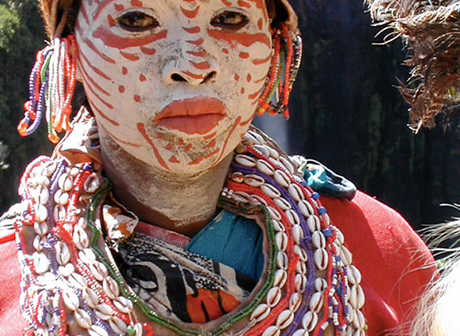

Slide 44
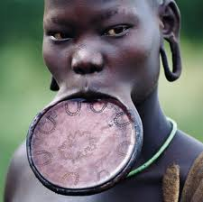

Slide 45
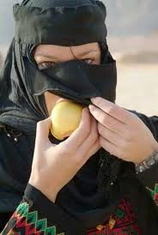
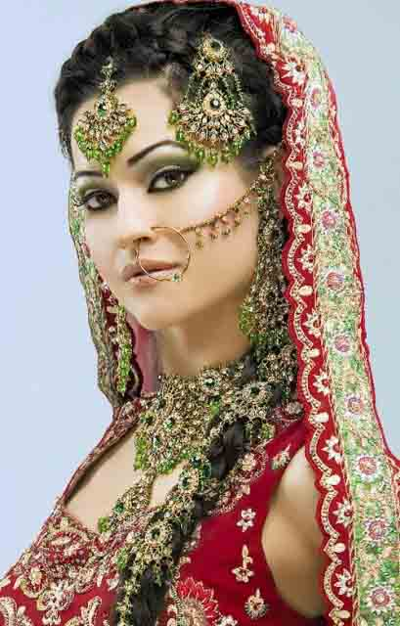

Slide 46
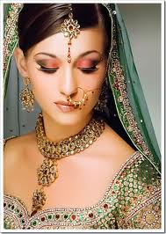
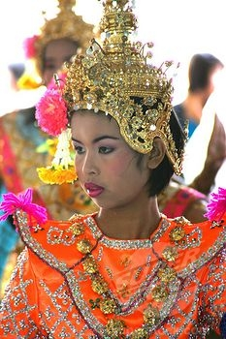

Slide 47
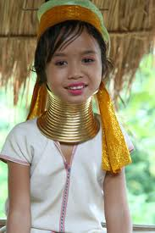
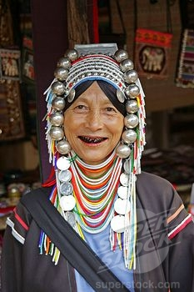

Slide 48
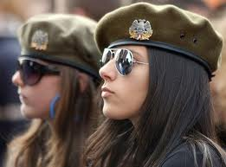

Slide 49
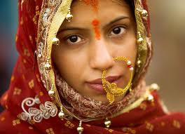

Slide 50
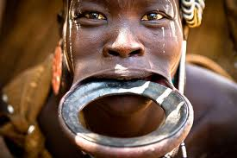

Slide 51
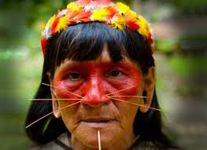

Slide 52
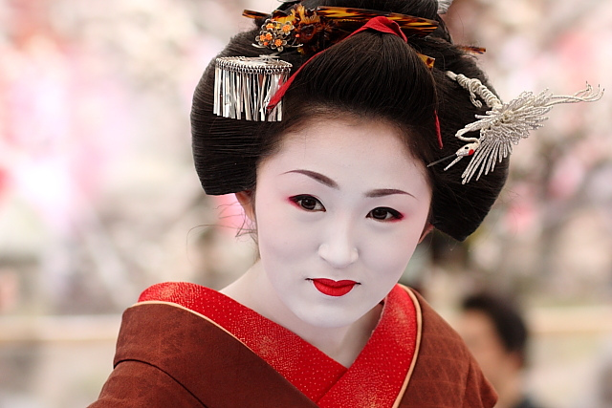

Slide 53
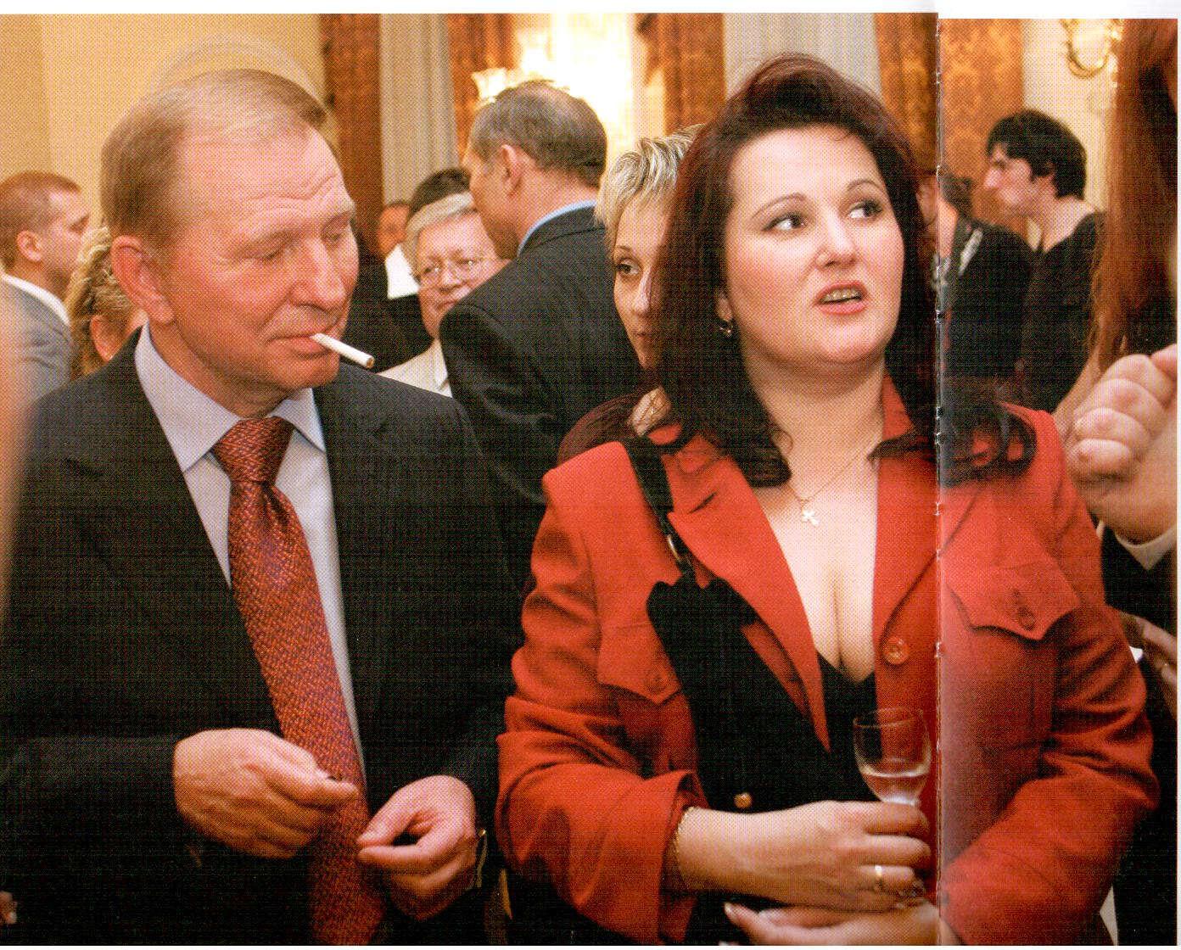

Slide 54
Опасность порнографии
Озабоченность.
Порнография уделяет скудное внимание мужским потребностям в чувственности и близости с женщиной, но сильно преувеличивает значение их сексуальных потребностей. Существующий перекос развивает сексуальную озабоченность, у мужчин, которая сильно препятствует восполнению этих нужд. Как зуд или раздражение не дает вам покоя, так и сексуальная озабоченность обременяет мужчину.

Slide 55
Опасность порнографии
Неверность.
Профессоры Долф Зиллман из Университета Индианы и Дженнингс Брайан из Университета Хьюстона обнаружили, что регулярный просмотр порнографии приводит к снижению удовлетворенности одним (постоянным) сексуальным партнером; его сексуальностью; снижает сексуальный интерес к такому партнеру, уменьшает отношение верности к нему и как следствие ведет к распаду семьи.

Slide 56
Опасность порнографии
Зависимость.
Поскольку повторный просмотр сексуальных сцен не дает прежнего удовлетворения, усиливая вероятность, того, что они будут искать каждый раз больше и больше.

Slide 57
Опасность порнографии
Извращения.
Ученые наблюдали многочисленные устойчивые изменения в восприятии после повторяющихся, демонстраций порнографии добровольцам (шесть еженедельных сессий по 1 часу). Эти изменения включают в себя — упрощенное отношение к совершению изнасилования, как уголовному правонарушению, преувеличенное представление о распространенности (популярности) чрезвычайно сексуальных методов в обществе, увеличение грубости (бессердечности) по отношению к женщинам и их проблемам, неудовлетворенность сексуальными отношениями и уменьшение важности доверительных, близких отношений с партнером. Пример Теда Банди.

Slide 58
Опасность порнографии
Ложь.
В книге, «Мужчины противостоят Порнографии», Майкл С. Киммэль заявляет: порнография — один из главных источников сексуальной информации, который имеют молодые мужчины о сексуальности, и — поэтому центральный механизм, на котором была построена их сексуальность. Это обман, в который верят мужчины.

Slide 59
Опасность порнографии
Эгоизм.
Потребительское отношение к женщине как к собственности. Повсюду мы можем видеть плакаты, ролики, рекламу дорогих автомобилей в окружении сексуальных девочек. Немое послание — купи вещь и получи в придачу девушку. Порнография старается представить женщин как товар в каталоге, показывая отдельные части, внутри и с наружи давая возможность покупателю максимально оценить товар перед покупкой. Не удивительно, что множество парней думают, что, если они потратили немного денег, на девушку, то они имеют право иметь с ней секс. Порно хочет сказать нам, что женщины не личности, а товар. И женщины, которые выставляют свое тело на показ, предлагают себя как товар.

Slide 60
Опасность порнографии
Последствия.
Психологические травмы от проституции сравнимы с травмами ветеранов войны и жертв пыток. Симптомы те же — навязчивые воспоминания, тревога, депрессия, бессонница. Нередки самоубийства. Истории порноиндустрии грязные и ужасные, чтобы их пересказывать. Евр. 13:4 «блудников же и прелюбодеев судит Бог». Подумайте о венерических заболеваниях.

Slide 61
Опасность порнографии
Грех.
Бог создал мужчину сексуальным и определил, что эти желания можно реализовать только в семье. Удовлетворяя свои сексуальные потребности на стороне – вне семьи, человек грешит, выступая против Богом установленного порядка, выступает против Бога. Человек, таким образом, становится противником Богу.

Slide 62
Практические советы
Завет с глазами. Иова 31:1
Близкие отношения с Богом Псалом 16:8
Исповедать свой грех. Псалом 31:5

Slide 63
Серая зона
Рассматривание женщин
Не переключать, не проматывать и не …
Слушать пошлые анекдоты или читать описание эротических сцен
Намерено посещать места, где вы заранее знаете, что увидите непристойности
Флиртовать
Воображать или вспоминать сексуальные сцены

Slide 65
зависимости
Курс которой поможет вам обрести свободу во Христе и победить искушения в вашей жизни
октябрь 2021 №5

Slide 66
Когда глаза грешат
чтобы также и жены, в приличном одеянии, со стыдливостью и целомудрием, украшали себя не плетением волос, не золотом, не жемчугом, не многоценною одеждою, 10 но добрыми делами, как прилично женам, посвящающим себя благочестию.
1Тим 2:9–10.

Slide 67
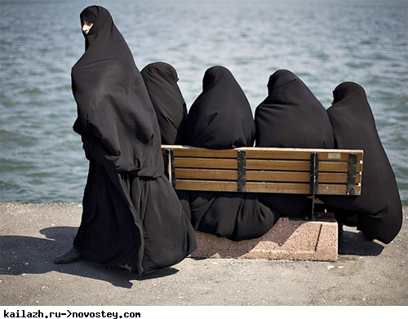

Slide 68
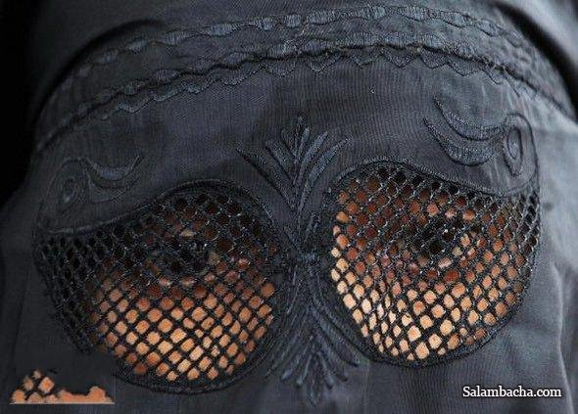

Slide 69
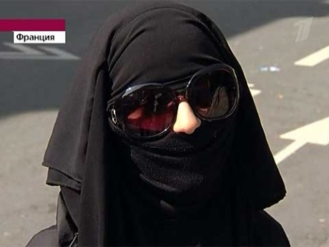

Slide 70
Когда глаза грешат
Я также хочу, чтобы женщины носили скромную одежду, вели себя сдержанно и подобающе. Они не должны украшать себя пышными причёсками и золотом, жемчугами и дорогой одеждой. Вместо того женщины, которые поклоняются Богу, должны украшать себя добродетельными поступками.
1-е Тимофею 2:9, 10 WBRU

Slide 71
Когда глаза грешат
в приличном одеянии
со скромностью
контролируя свои желания
украшая себя не плетением, золотом, жемчугом или дорогой одеждой

Slide 72
Когда глаза грешат
Ранее в греческом мире женские прически были простыми. Волосы собирались назад и закреплялись бантом или шарфом. В обществе уважаемая женщина одевала вуаль поверх головы, которая покрывала плечи и скрывала искусно сделанную прическу. Только сомнительного поведения или женщина в трауре могла появиться на люди с распущенными и не покрытыми волосами. Тем не менее, в середине первого столетия, женщины по всей империи копировали тщательно заплетенные и украшенные прически римских императриц, многие из которых отличались скандальной славой.

Slide 73
Когда глаза грешат
H. M. Jones говорит, что цена за одежду могла достигать 7000 динариев, что составляло больше чем 19 лет работы среднестатистического рабочего.
Плиний Старший (Natural History 9:58) описывал платье Лоллии Паулины, жены Калигулы, которое по сегодняшним меркам стоит несколько сот тысяч долларов. Богатые женщины возможно позволяли себе платья за 500-800 динариев.

Slide 74
Когда глаза грешат
Украшали себя добрыми делами
благочестие (Thayer) почтение по отношению к Богу
1 Петра 3:3-4

Slide 75
Когда глаза грешат
Женщины должны одеваться, понимая свои мотивы и контролируя желания, соответственно ситуации, думая о чувствах других, скромно и не предаваясь роскоши. Иметь правильные жизненные приоритеты.
Подумайте, не будет ли одежда, которую Вы одеваете, вызывать у кого-то греховные желания. как другие будут воспринимать мою одежду и не буду ли я кому-то соблазном (соблазн – то что подталкивает ко греху).
Очень часто вызывающая одежда носится/одевается по ТРЕМ причинам: понравиться себе, вызвать зависть у подруг и соблазнить. Спрашивать себя: «зачем я так одеваюсь»?
Чему больше Вы уделяете времени и средств внешнему виду или состоянию Вашего сердца? (Мужчины не исключение, а иногда даже наоборот, спешат показаться друг перед другом).

Slide 76
Сексуальные зависимости
Притчи 5
Мудрое предостережение от блудницы 5:1-2
Притчи 4:5-9
Характеристика блудницы и последствие связей с ней 5:3 – 14

Slide 77
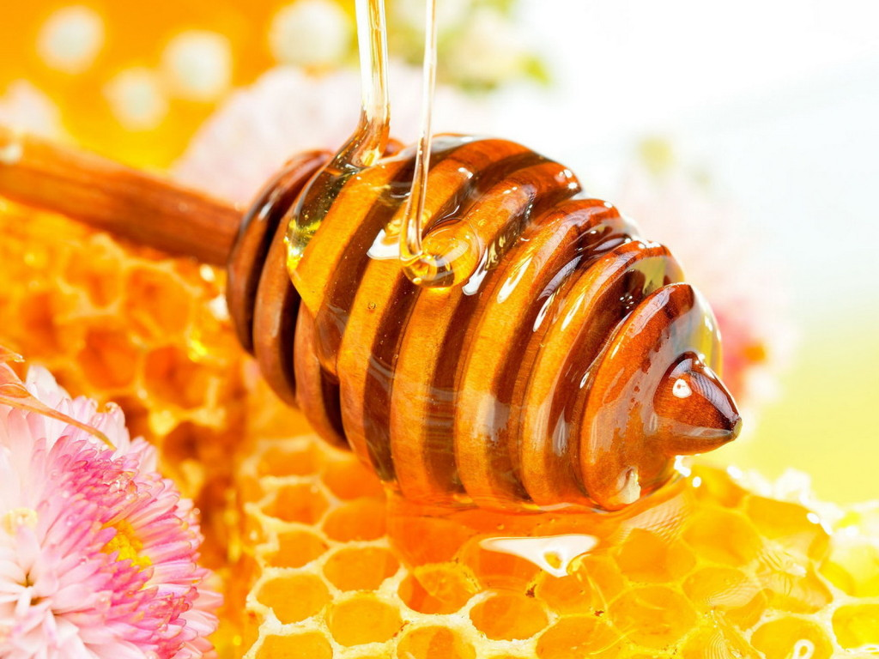

Slide 78
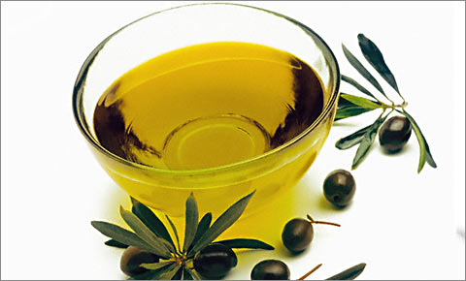

Slide 79
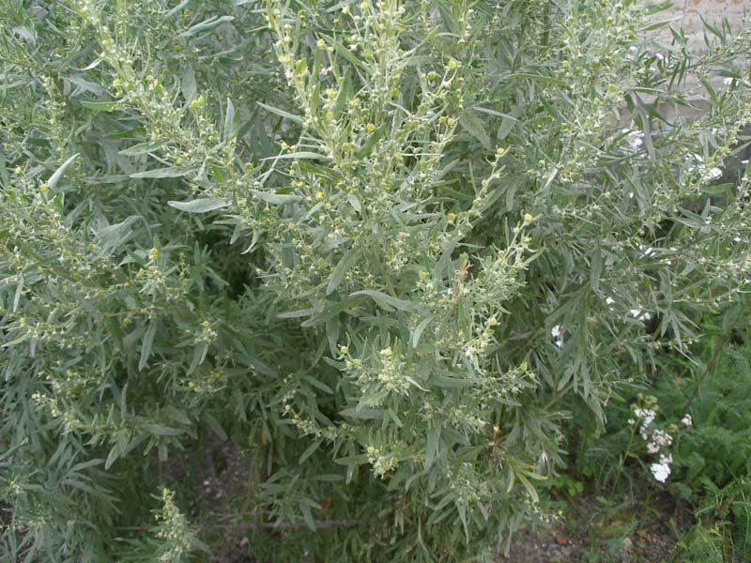

Slide 80
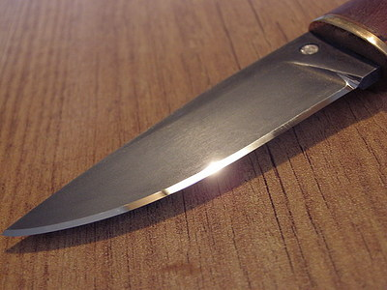

Slide 81
Сексуальные зависимости
Дорога с ней приведет к смерти, она направляется к могиле 5:5
Она отказалась от пути жизни и бесцельно блуждает, ходит кривыми путями 5:6
Она заберет силы и деньги 5:9-10 Не отдавай ей лучшие годы своей жизни

Slide 82
Сексуальные зависимости
Все заканчивается стенанием 5:11когда жизненные силы ушли, были растрачены в пустую.
Приходит сожалением о сделанном, когда поздно что либо уже исправить 5:12-14
Тhe NET «Почти пришел к полной погибели» или испытал רַע всякого рода зла 5:14

Slide 83
Практические советы
Держись подальше רָחַק- далеко, на дистанции от нее и не подходи близко Пр. 5:8
Спасться бегством 1 Кор. 6:18 «Бегайте φεύγετε блуда τὴν πορνείαν» пример Иосифа
Не обольщайтесь лестью 5:3

Slide 84
Практические советы
1 Фес. 4:3-5 «Ибо воля Божия есть освящение (ὁ ἁγιασμὸς ὑμῶν – отделение) ваше, чтобы вы воздерживались (ἀπέχω – BDAG: быть на расстоянии от места, избегать контакта с чем-то, держаться подальше, удерживаться, воздерживаться) от блуда;
чтобы каждый из вас умел соблюдать (BDAG: добиться контроля над своим телом) свой сосуд в святости и чести, ⁵ а не в страсти похотения (ἐπιθυμία – сильное желание), как и язычники, не знающие Бога».

Slide 86
зависимости
Курс которой поможет вам обрести свободу во Христе и победить искушения в вашей жизни
октябрь 2021 №6

Slide 87
признаки зависимости
Работа
Взаимоотношения
Духовная жизнь
Физическое, психическое и эмоциональное состояние
Наркотики и все что с ними связано

Slide 88
Помочь зависимому
Подготовьте свое сердце
Обличение
Готовность к решительным действиям (126p)
Вмешательство
Адресовать корень проблемы

Slide 89
Помощь зависимому
Сходства:
Сердце зависимого и независимого одинаковы Матф 15:10-11 и 17-20
Евангелие требует одинакового послушания Луки 9:23
Духовные инструменты данные Господом для освящению одинаковы – библия и наш спаситель Рим 8:31-32, тот же Дух Святой, новое рождение и та же церковь 1Кор 6:9-11

Slide 90
Помощь зависимому
Отличия:
Большая и скорейшая пагубность греха
Последствия более значительные и разрушительнее
Восстановление требует больше времени и сил
Буйки христианской свободы для зависимых уже и ближе

Slide 92
зависимости
Курс которой поможет вам обрести свободу во Христе и победить искушения в вашей жизни
октябрь 2021 №

Slide 93
зависимости

Slide 94
Алкогольная зависимость

Slide 95
Алкогольная зависимость

Slide 96
Алкогольная зависимость

